Slide 1
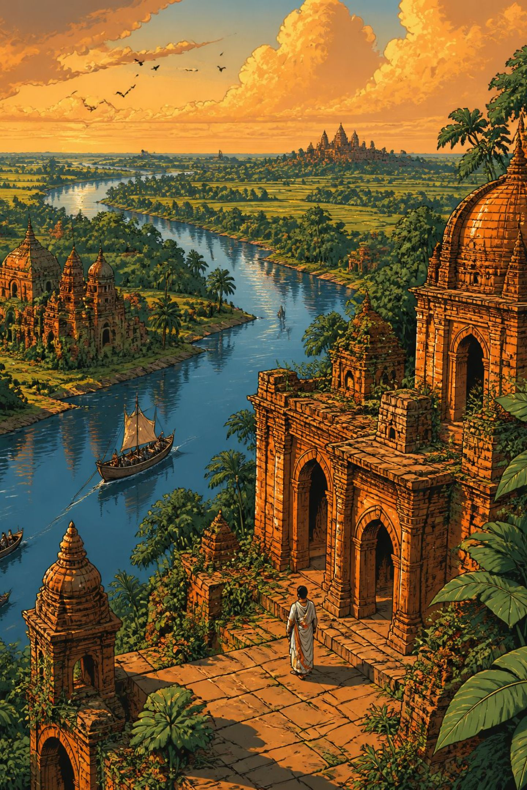
বাংলাদেশের ইতিহাস
ষষ্ঠ শ্রেণি — অধ্যায় ২
উপস্থাপক: মোঃ মুসা কালাম মিলন, সহকারী শিক্ষক, উইন আইডিয়াল স্কুল

Slide 2
অধ্যায় ২ এর শিক্ষণীয় লক্ষ্য
1
মানব বসতির ধারা
বাংলায় মানব বসতির ধারা বর্ণনা করতে পারব
2
যুগ বিভাজন
রাজনৈতিক ইতিহাসের যুগ বিভাজন করতে পারব
3
প্রাচীন জীবন
প্রাচীন বাংলার আর্থ-সামাজিক, সাংস্কৃতিক ও ধর্মীয় জীবন বর্ণনা করতে পারব
4
মধ্যযুগ
মধ্যযুগে বাংলার রাজনৈতিক অবস্থা সম্পর্কে বর্ণনা করতে পারব
5
উপনিবেশিক যুগ
উপনিবেশিক যুগে বাংলার রাজনৈতিক জীবন বর্ণনা করতে পারব
6
মুক্তিযুদ্ধ
বাংলাদেশের জন্মকথা, সংস্কৃতি, সভ্যতা, ঐতিহ্য ও মুক্তিযুদ্ধ সম্পর্কে জানতে পারব

Slide 3
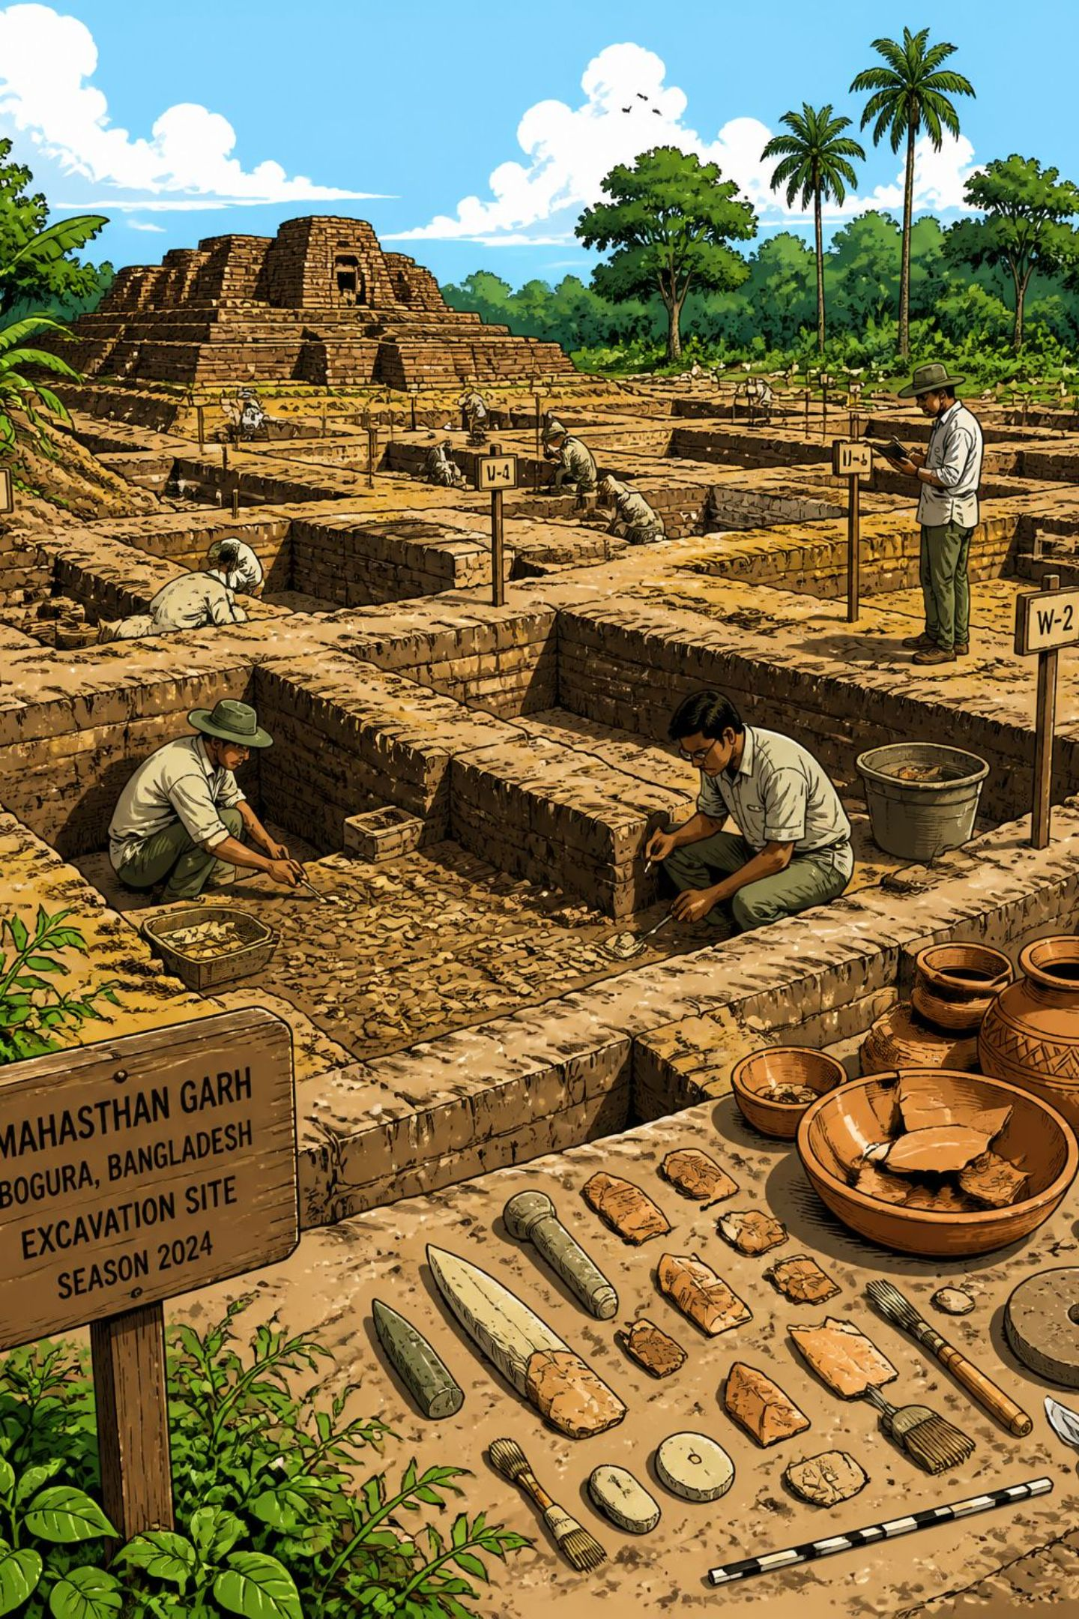
প্রাচীন বাংলার মানব বসতি
প্রাগৈতিহাসিক যুগ
চট্টগ্রামের রাঙ্গামাটি, সীতাকুণ্ড, কুমিল্লার লালমাই, হবিগঞ্জের চুনারুঘাট, নরসিংদীর উয়ারী-বটেশ্বরে পাওয়া গিয়েছে প্রাগৈতিহাসিক যুগের হাতিয়ার।
প্রাচীন নগর
বগুড়ার মহাস্থানগড় ও নরসিংদীর উয়ারী-বটেশ্বরে গড়ে উঠেছিল সমৃদ্ধ মানব বসতি।
পুণ্ড্রনগর
মহাস্থানগড়ে অবস্থিত প্রাচীন নগরটির নাম পুণ্ড্রনগর — যা খ্রিষ্টপূর্ব চতুর্থ শতকে গড়ে উঠেছিল।

Slide 4

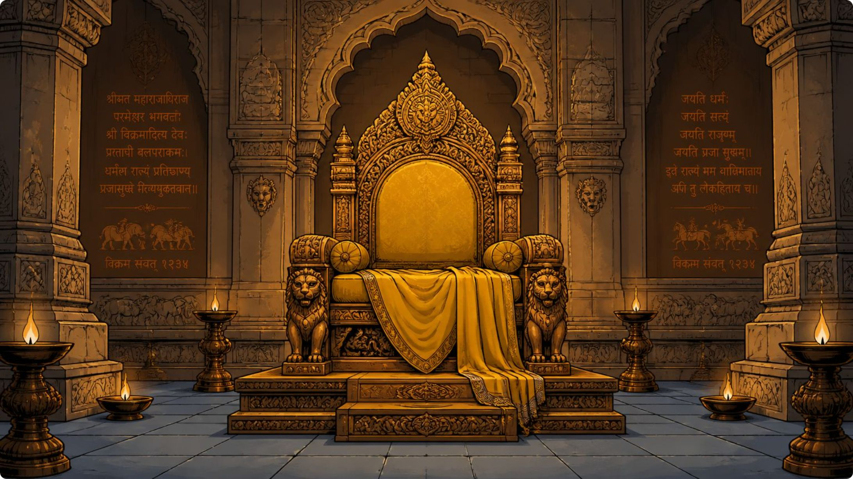

প্রাচীন বাংলার রাজবংশ
মৌর্য যুগ
সম্রাট অশোক পুণ্ড্রনগর শাসন করেছেন বলে মনে করা হয়।
গুপ্ত যুগ
উত্তরাংশে 'পুণ্ড্রবর্ধন ভুক্তি' নামে একটি প্রদেশ গুপ্তদের শাসনাভুক্ত ছিল।
শশাঙ্ক
সপ্তম শতকে গৌড়ের শাসক, উপাধি ছিল গৌড়েশ্বর।
পাল রাজবংশ
প্রতিষ্ঠাতা গোপাল — প্রায় ৪০০ বছর বাংলা শাসন করে।
সেন রাজবংশ
বিজয় সেন, বল্লাল সেন ও লক্ষণ সেন ছিলেন প্রধান শাসক।

Slide 5



প্রাচীন বাংলার অর্থনীতি
কৃষি
কুটিরশিল্প
ব্যবসা-বাণিজ্য
ধান ছিল প্রধান ফসল। প্রচুর আখও উৎপাদন হতো। তুলা, সরিষা ও পান চাষের জন্যও পরিচিত ছিল বাংলা।
তাঁতিরা মিহি সূতি ও রেশমি কাপড় বুনতে পারদর্শী ছিল। মসলিন কাপড় ছিল পৃথিবী বিখ্যাত।
নদীর তীরগুলোতে গড়ে উঠেছিল হাট-বাজার ও গঞ্জ। উয়ারী-বটেশ্বর ও পুন্ড্রনগর ছিল সমৃদ্ধ নদীবন্দর।

Slide 6
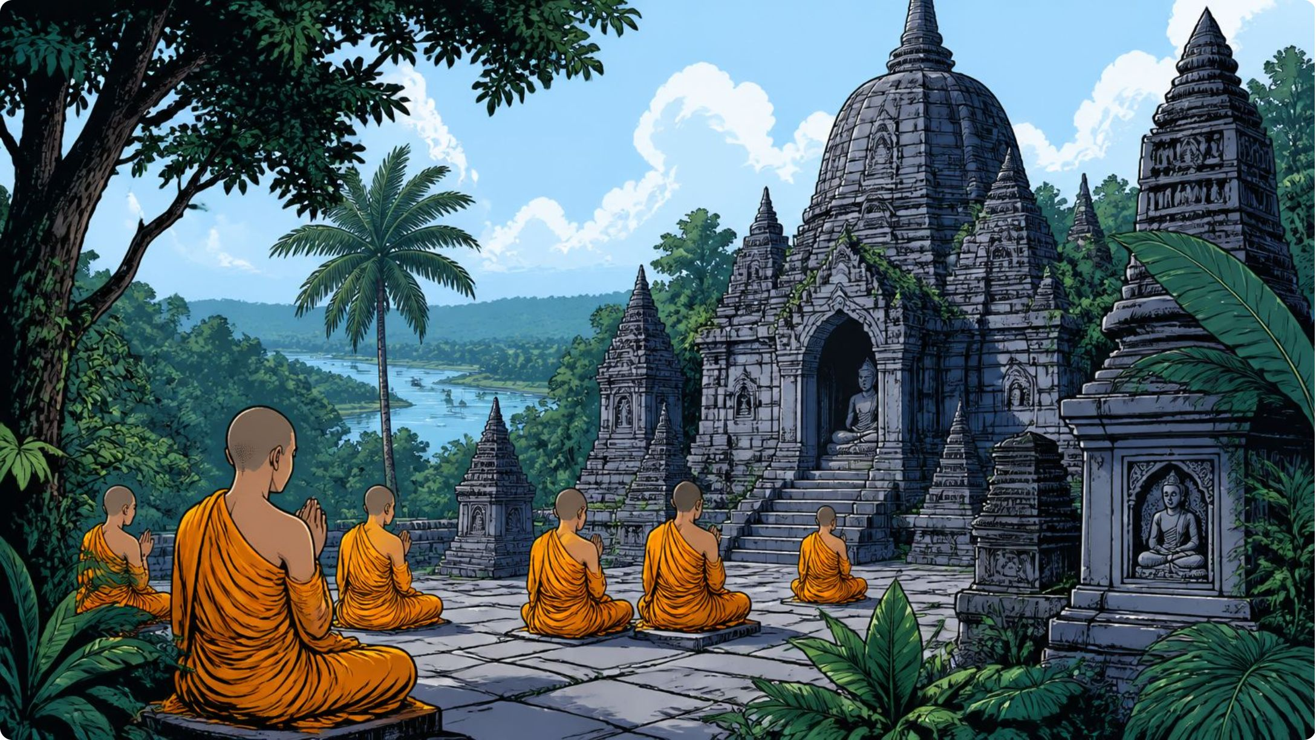
প্রাচীন বাংলার সংস্কৃতি ও ধর্ম
ধর্মমত
পাথর যুগে পাহাড়-পর্বত, নদ-নদী, চন্দ্র, সূর্য প্রভৃতির পূজা করা হতো।
বৌদ্ধধর্ম
দীর্ঘসময় বৌদ্ধ শাসকদের পৃষ্ঠপোষকতায় এদেশে বৌদ্ধধর্ম প্রাধান্য লাভ করে।
ধর্মীয় সম্প্রীতি
পাল যুগের বৈশিষ্ট্য হিসাবে ধর্মীয় সম্প্রীতি চিহ্নিত হয়।

Slide 7
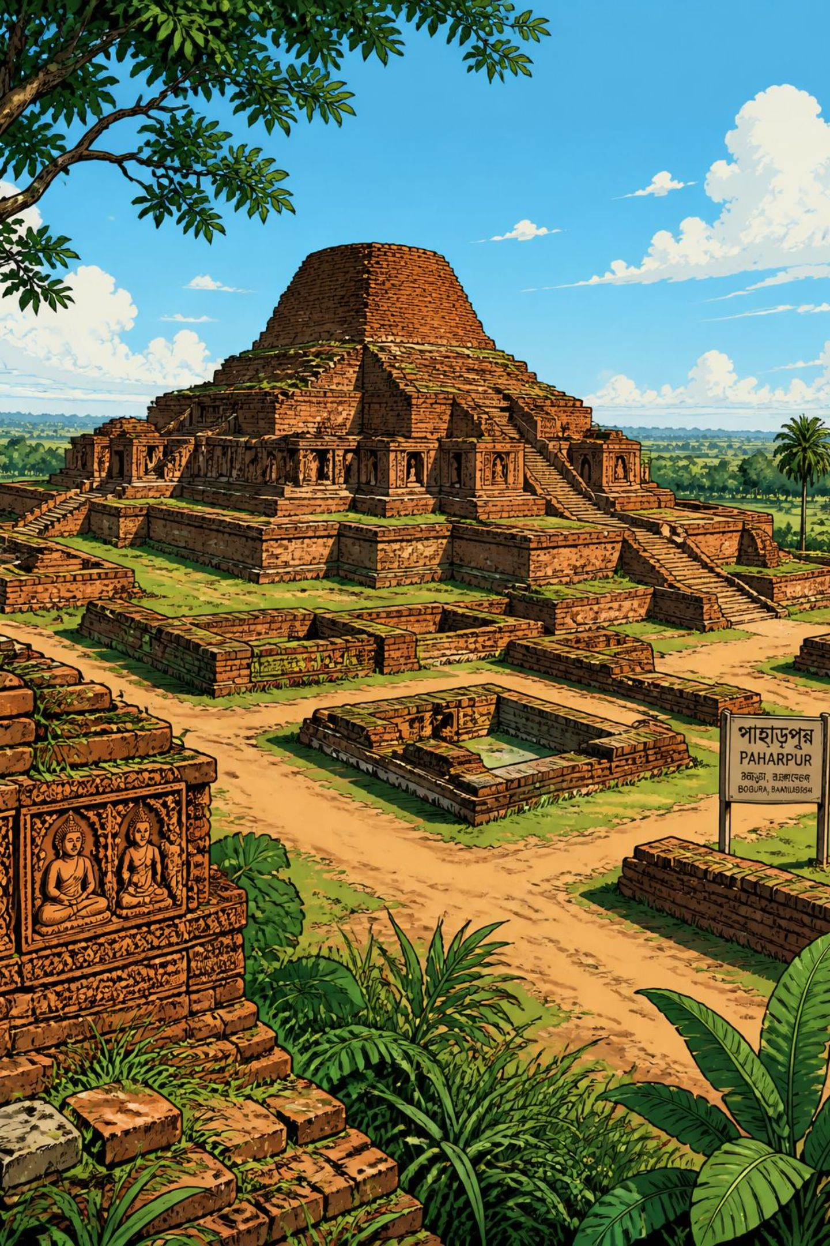



প্রাচীন বাংলার স্থাপত্য, ভাষা ও শিক্ষা
স্থাপত্য
মহাস্থানগড় ও উয়ারী-বটেশ্বর থেকে ইট-নির্মিত স্থাপত্য আবিষ্কার হয়েছে। পাহাড়পুর মহাবিহার পালযুগের বিখ্যাত নিদর্শন।
ভাষা ও সাহিত্য
মহাস্থানগড় থেকে প্রাপ্ত কালো পাথরে খোদাইকৃত লিপি প্রাচীনতম। পালযুগে রচিত হয় চর্যাপদ ও রামচরিত।
শিক্ষা
বৌদ্ধ বিহারগুলো ছিল বড়ো পরিসরের শিক্ষা প্রতিষ্ঠান। চিকিৎসাবিদ্যা, ব্যাকরণ, জ্যোতিষশাস্ত্রসহ নানা বিষয়ে শিক্ষা দেওয়া হতো।

Slide 8

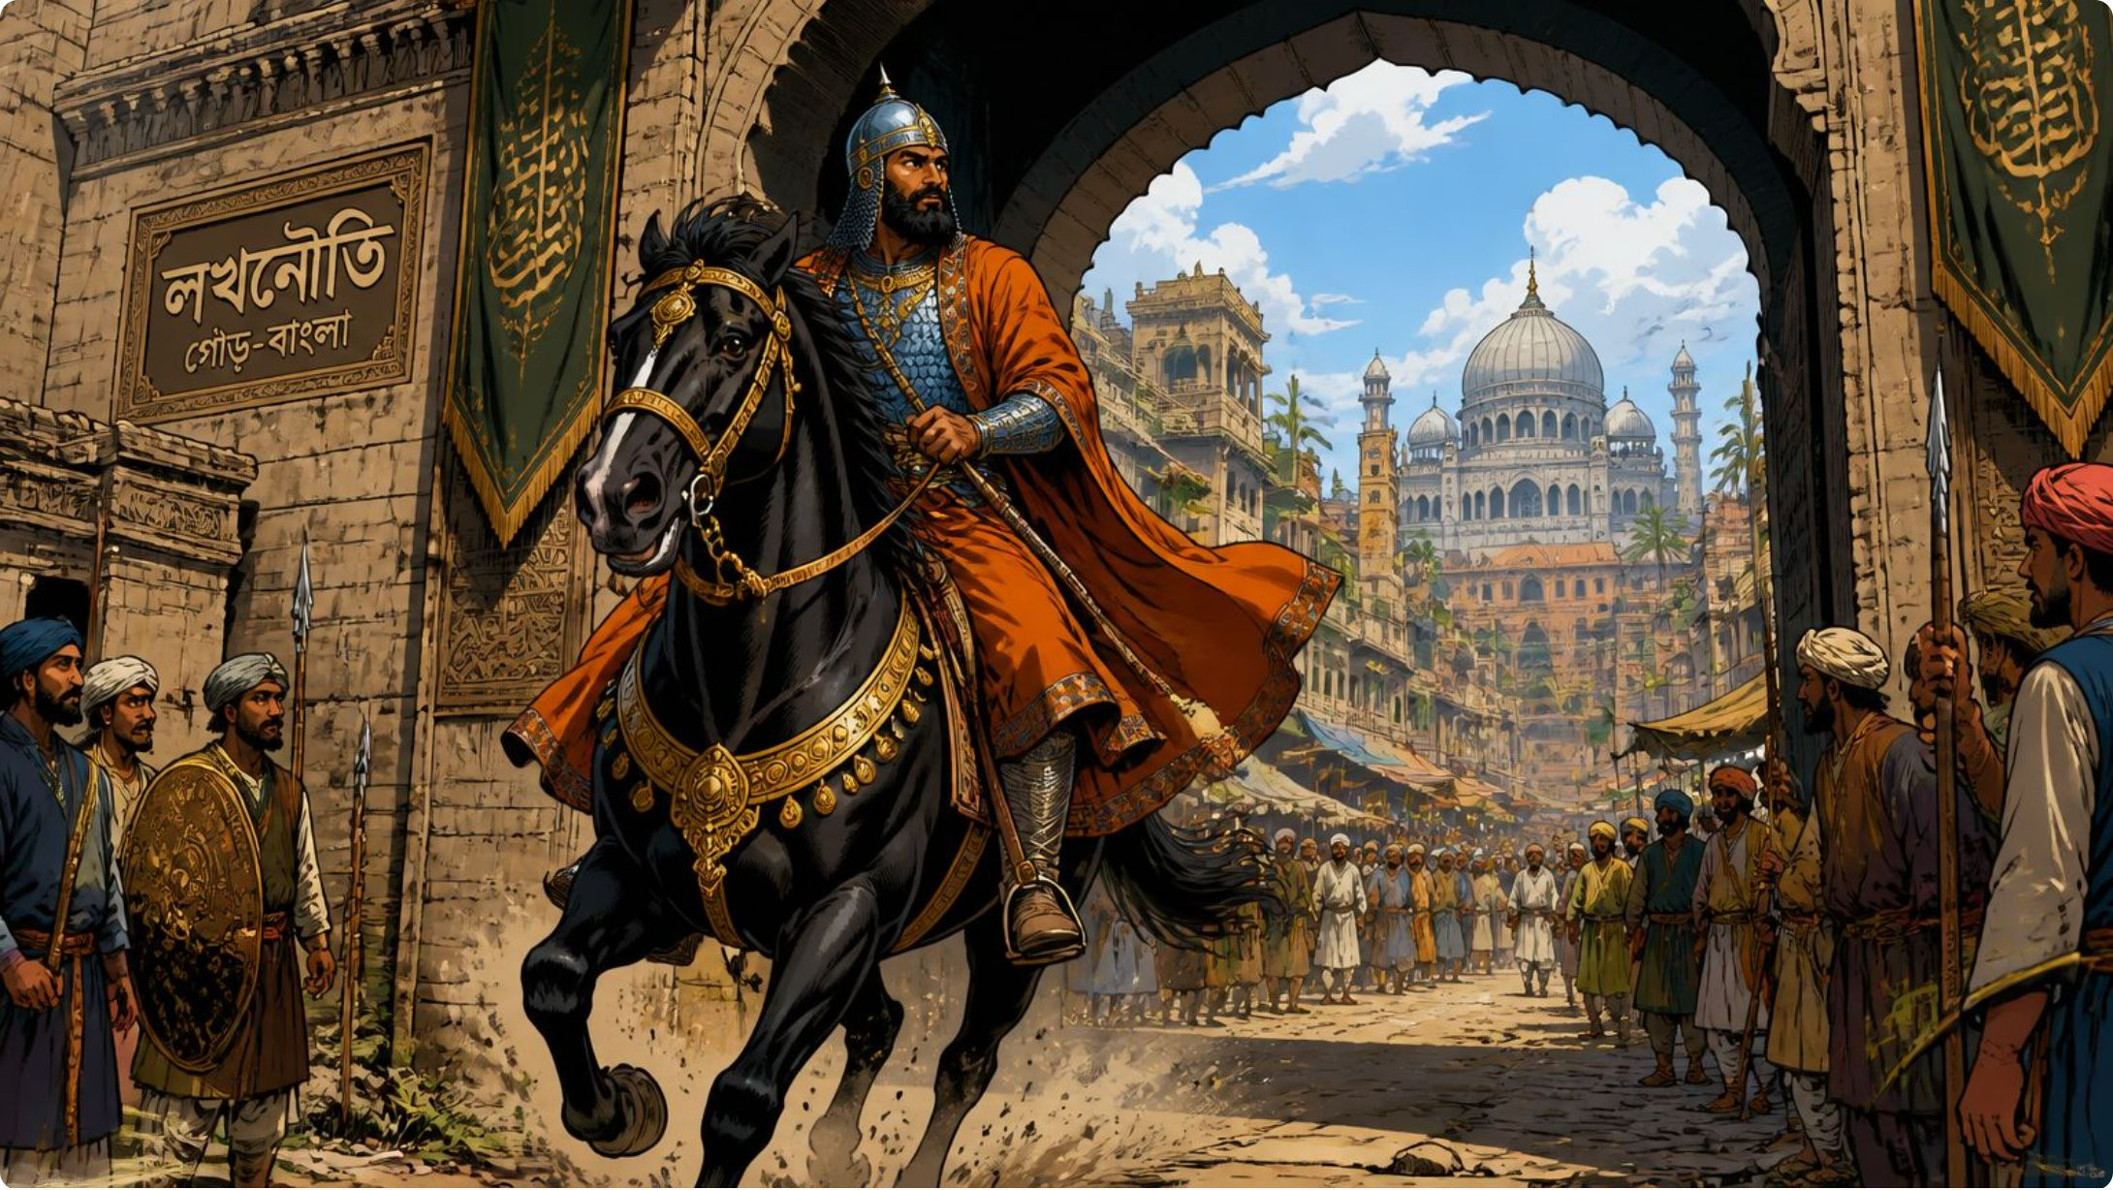

মুসলিম শাসনামলের সূচনা
বখতিয়ার খলজি
১২০৪ খ্রিষ্টাব্দে ইখতিয়ারউদ্দিন মুহাম্মদ বিন বখতিয়ার খলজি রাজা লক্ষণ সেনকে পরাজিত করে বাংলায় মুসলিম শাসনের সূচনা করেন।
মধ্যযুগের সূচনা
এই ঘটনা বাংলা ইতিহাসপর্বে মধ্যযুগের সূচনা হিসেবে গৃহীত হয়ে থাকে।
দিল্লির সুলতান
দিল্লির সুলতানদের পাঠানো সেনাপতিরা বাংলায় প্রশাসকের দায়িত্ব পালন করতেন।

Slide 9

স্বাধীন সুলতানি আমল
স্বাধীন বংশ
১৩৩৮–১৫৩৮
হোসেন শাহি
ইলিয়াস শাহি
আলাউদ্দিন হোসেন শাহ শ্রেষ্ঠ
শুরু ১৩৩৮
ইলিয়াস শাহি বংশ
সময়কাল
হোসেন শাহি বংশ
সুলতান শামসুদ্দিন ইলিয়াস শাহের সময় পুরো বাংলা স্বাধীন হয়ে যায়।
১৩৩৮ – ১৫৩৮ খ্রিষ্টাব্দ পর্যন্ত সুলতানরা বাংলার শাসনভার স্বাধীনভাবে পরিচালনা করেন।
আলাউদ্দিন হোসেন শাহ ছিলেন এ বংশের শ্রেষ্ঠ শাসক।

Slide 10
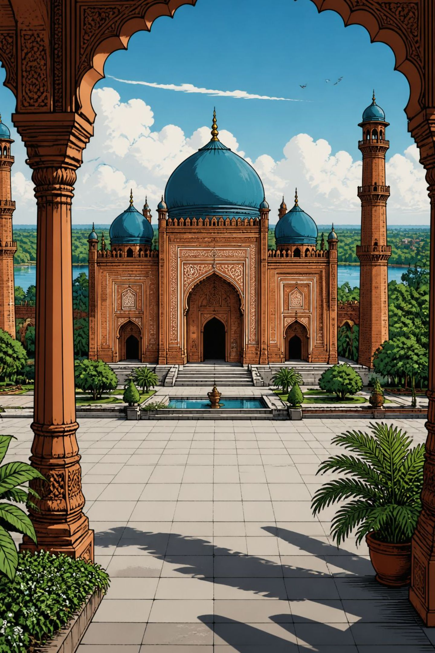
মুঘল ও উপনিবেশিক যুগ
1
মুঘল শাসন
১৫৩৮ খ্রিষ্টাব্দে মুঘলরা বাংলার শাসন গ্রহণ করেন এবং দীর্ঘকাল শাসন পরিচালনা করেন।
2
ব্রিটিশ উপনিবেশ
ব্রিটিশ ইস্ট ইন্ডিয়া কোম্পানি ধীরে ধীরে বাংলার নিয়ন্ত্রণ গ্রহণ করে এবং উপনিবেশিক শাসন প্রতিষ্ঠা করে।
3
পাকিস্তান আমল
১৯৪৭ সালে ভারত বিভাগের পর বাংলাদেশ পাকিস্তানের অংশ হয়ে যায়।

Slide 11


বাংলাদেশের স্বাধীনতা ও মুক্তিযুদ্ধ
মুক্তিযুদ্ধ ১৯৭১
১৯৯০ সালের গণঅভ্যুত্থান
পাকিস্তানি শাসনের বিরুদ্ধে বাংলার মানুষ সশস্ত্র মুক্তিযুদ্ধে ঝাঁপিয়ে পড়ে এবং ১৬ ডিসেম্বর ১৯৭১ সালে বিজয় অর্জন করে।
স্বৈরাচারী শাসনের বিরুদ্ধে জনগণের গণতান্ত্রিক আন্দোলন সফল হয় এবং গণতন্ত্র পুনঃপ্রতিষ্ঠিত হয়।
জুলাই ২০২৪ অভ্যুত্থান
বাংলাদেশের ইতিহাসে আরেকটি গুরুত্বপূর্ণ গণআন্দোলন যা দেশের রাজনৈতিক পরিবর্তনে ভূমিকা রাখে।
বাংলাদেশের ইতিহাস — সংগ্রাম, সাহস ও স্বাধীনতার এক অনন্য আখ্যান।

